Slide 1
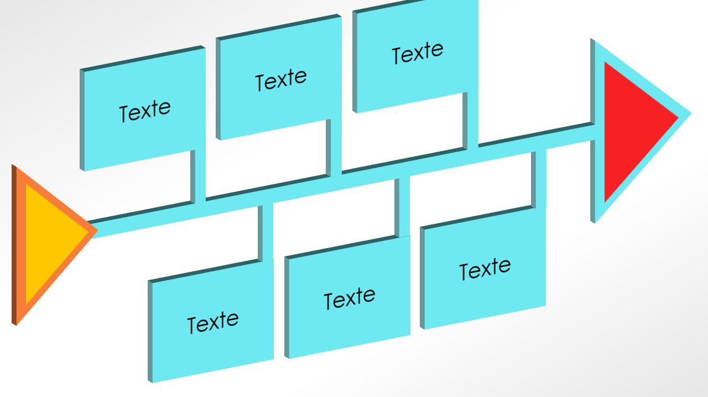
Modèle de diagramme en arêtes de poisson 3D pour PowerPoint
Quand utiliser ce modèle : ce modèle de diagramme en arêtes de poisson 3D convient aux situations dans lesquelles une présentation attrayante est essentielle (argumentaires clients, par exemple). Les professionnels exerçant leurs activités dans des environnements axés sur le visuel, tels que la publicité, les secteurs créatifs ou l’éducation, peuvent le trouver particulièrement utile. Le modèle peut également servir d’outil pour les événements de team building dans le cadre desquels les métaphores visuelles peuvent favoriser la compréhension et la rétention.
Caractéristiques notables du modèle : la conception 3D de ce modèle apporte un attrait visuel unique à une présentation. La mise en page crée un flux naturel, guidant le public à travers l’analyse de la queue à la tête du diagramme, ce qui en fait un outil aussi pratique qu’esthétiquement attrayant.

Slide 2
Texte
Texte
Texte
Texte
Texte
Texte

Slide 3
EXCLUSION DE RESPONSABILITÉ Tous les articles, modèles ou informations proposés par Smartsheet sur le site Web sont fournis à titre de référence uniquement. Bien que nous nous efforcions de maintenir l’information à jour et exacte, nous ne faisons aucune déclaration, ni n’offrons aucune garantie, de quelque nature que ce soit, expresse ou implicite, quant à l’exhaustivité, l’exactitude, la fiabilité, la pertinence ou la disponibilité du site Web, ou des informations, articles, modèles ou graphiques liés, contenus sur le site. Toute la confiance que vous accordez à ces informations relève de votre propre responsabilité, à vos propres risques.

